Slide 1















صباح الخير

Slide 2


الاستراتيجيات المستخدمة بدرسنا :
التصفح
البطاقات المرقمة
عصف ذهني
القراءة المبصرة
التعلم الفردي
التعلم الثنائي
الدقيقة الواحدة

Slide 3

البطاقات المرقمة
" مراجعة الدروس السابقة "
حل المعادلة ذهنيًّا
س + 11 = 15
3
احسبي قيمة العبارة الجبرية
ن – 3
إذا كانت ن = 9
1
مبروك ربحتِ
ثلاث نقاط
2

Slide 4
" الدروس السابقة "
ترتيب العمليات
القوى والأسس
الخطوات الأربع لحل المسألة
المتغيرات والعبارات الجبرية
استراتيجية حل المسألة بالتخمين والتحقق
المعادلات

Slide 5
الجبر والدوالٌّ
الخصائص
يوم الثلاثاء
20 / 2 / 1445 هـ

Slide 6




المفردات
العبارات المتكافئة
خاصية التوزيع
استراتيجية التصفح
فكرة الدرس
استعمل خصائص الإبدال والتجميع والتوزيع وخاصية العنصر المحايد لأحل المسائل

Slide 7



أسئلة البناء
  عصف ذهني
ما ناتج ضرب 7 × 9 ؟
هل يؤدي تغيير ترتيب العوامل إلى تغيير ناتج الضرب ؟
ما ناتج ضرب 9 × 7 ؟
ما مجموع 3 + 5 + 2 ؟
هل يؤدي تغيير ترتيب العوامل إلى تغيير ناتج الجمع ؟
ما مجموع 2 + 5 + 3 ؟

Slide 8


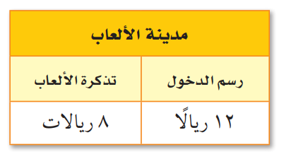
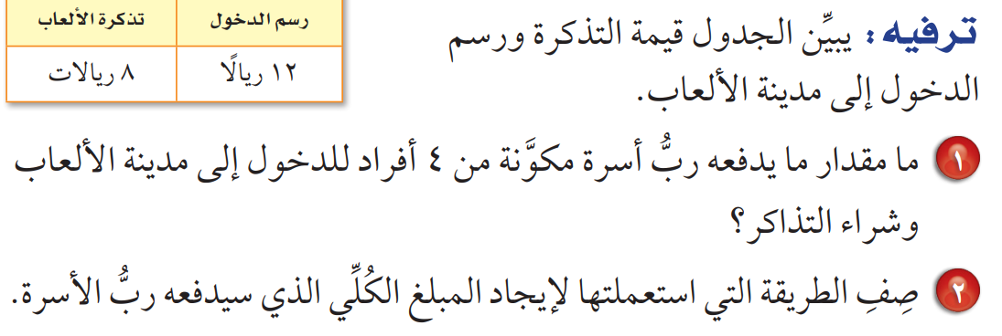
استعد

Slide 9

هناك طريقتان لإيجاد المبلغ
2
1
4 ( 12 + 8 )
= 4 ( 20 )
= 80 .
4 ( 12 ) + 4 ( 8 )
= 48 + 32
= 80 .
تسمى عبارتان متكافئتان
لأن لهما القيمة نفسها

Slide 10
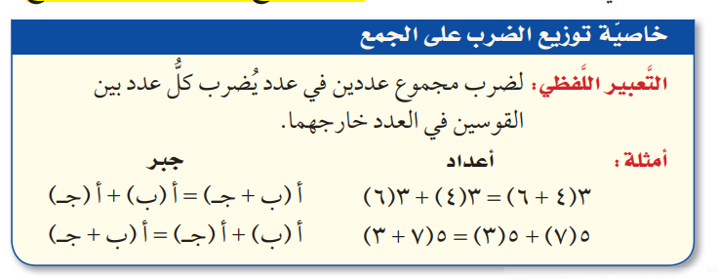
خاصية توزيع عملية الضرب على الجمع

Slide 11

استعمال خاصية التوزيع
  القراءة المبصرة
3 ( 7 ) + 3 ( 4 )
2
5 ( 3 + 2 )
1

Slide 12


  تعلم فردي
  تحقق من فهمك

Slide 13
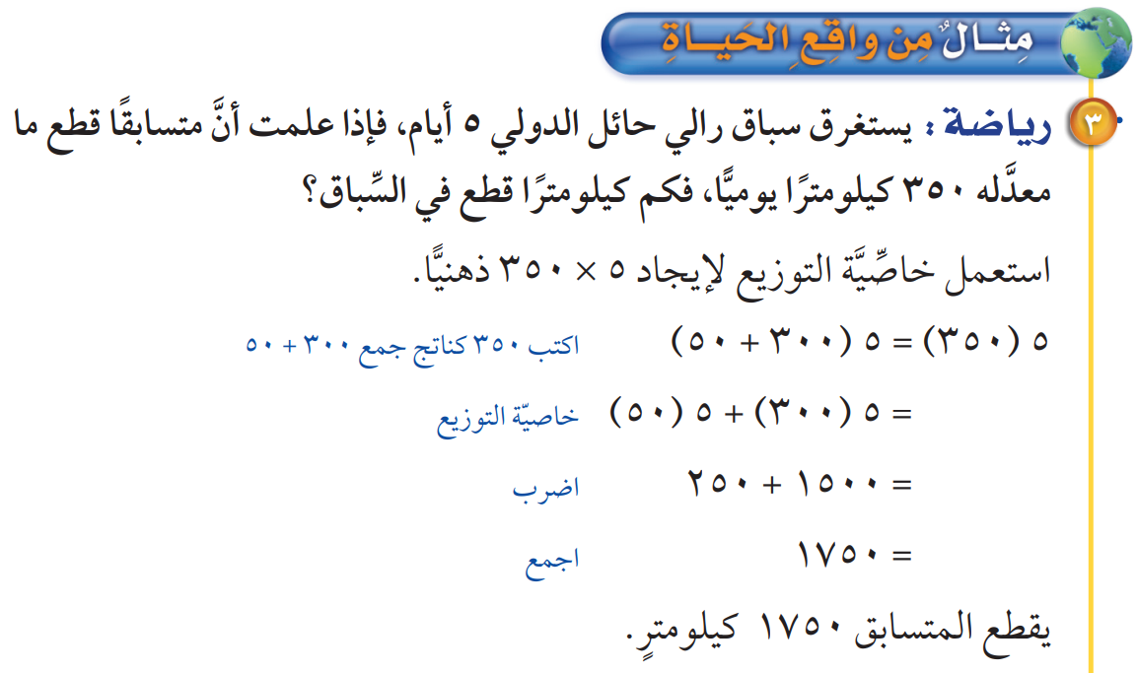
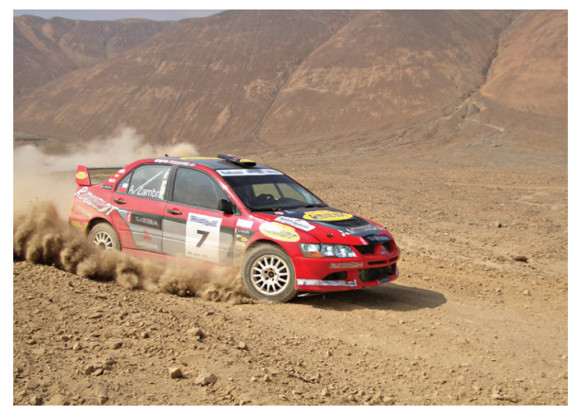

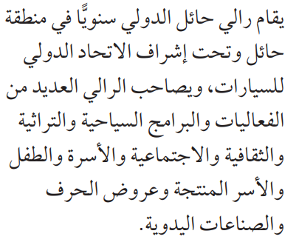
  القراءة المبصرة

Slide 14
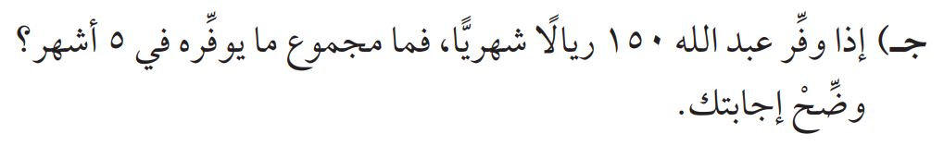

  التعلم الفردي
  الدقيقة الواحدة
  تحقق من فهمك

Slide 15
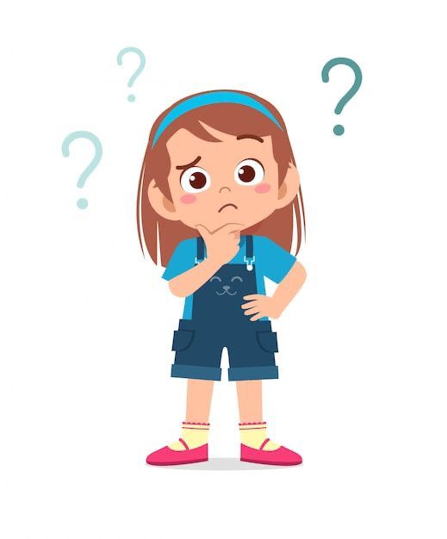
هل جميع البشر لهم نفس الخصائص
الجسمية والنفسية والعقلية ؟
لا ، لقد خلقنا الله عز وجل
ولكل منا خصائصه التي تميزه عن غيره
وكذلك العمليات الرياضية لكل منها خصائص مميزة سنتعرف عليها :
موعدنا الأسبوع القادم
مع دورة أنماط التعلم

Slide 16
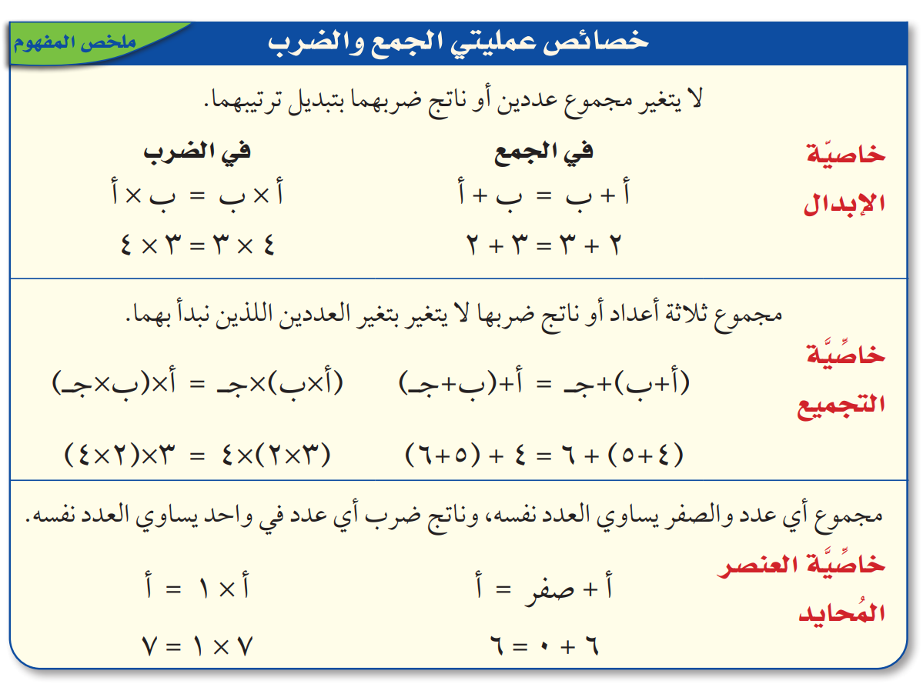

Slide 17
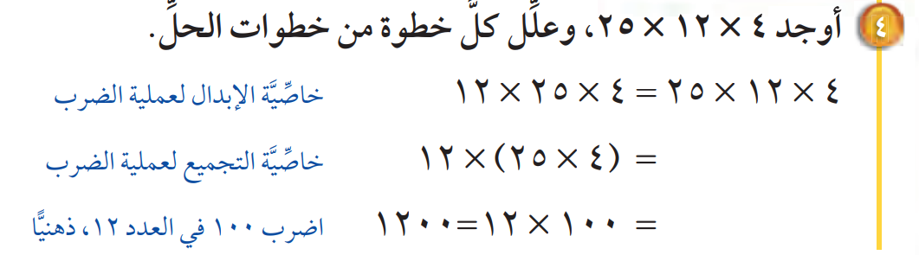
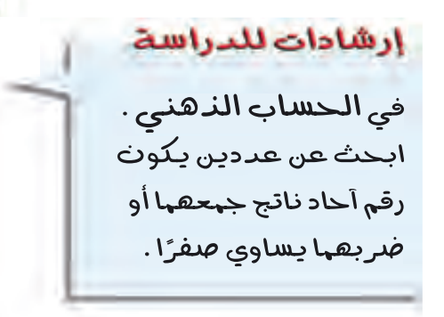
استعمال خصائص العمليات لحساب قيمة العبارة
  القراءة المبصرة

Slide 18
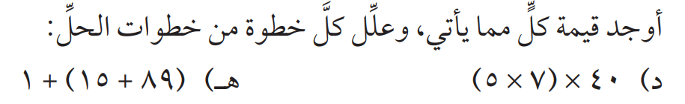
  التعلم الفردي
  الدقيقة الواحدة
  تحقق من فهمك

Slide 19


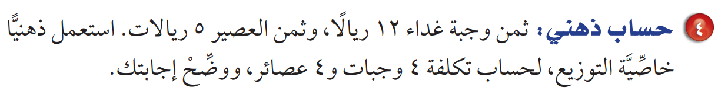
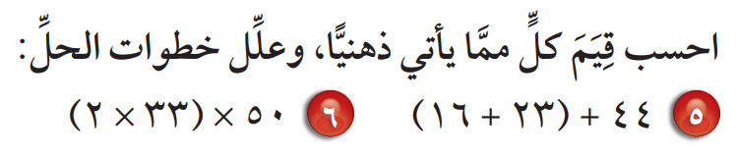

تأكد – تدرب وحل المسائل
  التعلم الثنائي

Slide 20


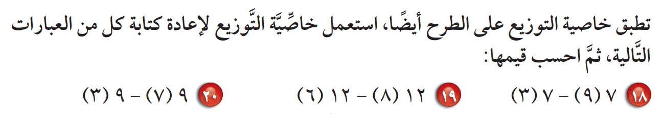
  تعلم فردي
  تدرب وحل المسائل
سؤال الألماسي
عشر نقاط

Slide 21




مسائل مهارات
التفكير العليا :
غير صحيحة
لأن ، ( 18 + 35 ) × 4 = 212
بينما 18 + 35 × 4 = 158

Slide 22
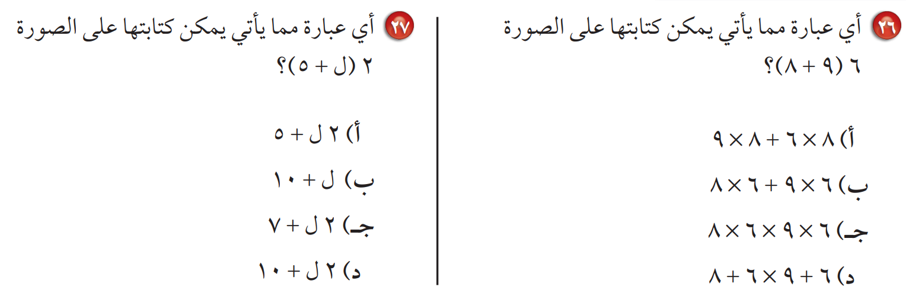
  الاختبارات الدولية

Slide 23




الواجب
منصة مدرستي
موقع رفعة التعليمية
قناة تيليجرام
أ / فاطمه صالح السبيعي

